Slide 1

Изменения в территориальном устройстве РФ преподаватель: Андреева Р.А.
Государственное профессиональное автономное
Образовательное учреждение Краснодарского края
«Новороссийский колледж строительства и экономики»
для специальностей « Социально – экономических дисциплин»

Slide 2
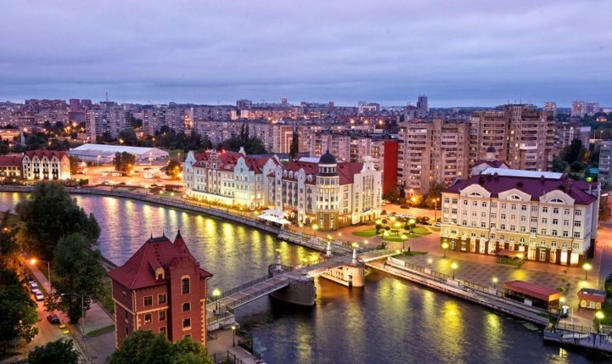
Калининградкая область

Slide 3
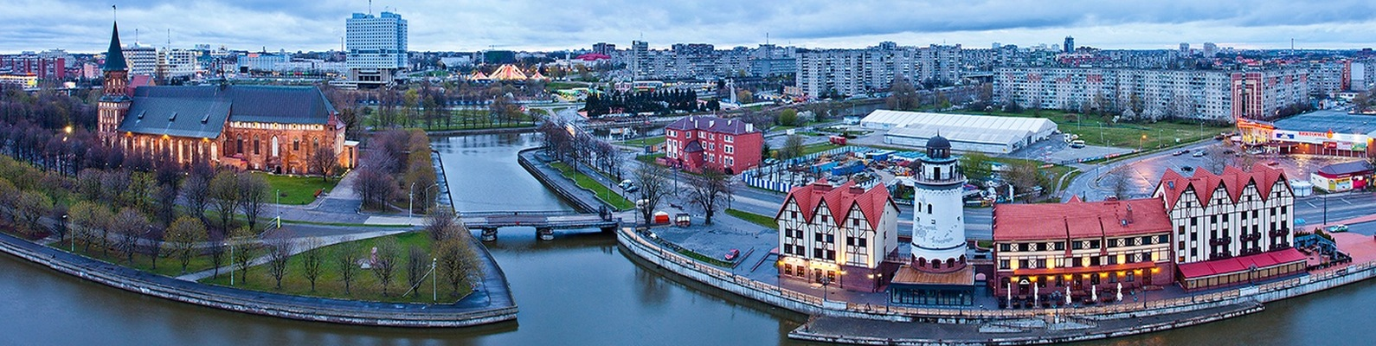
Калининградская область расположена на юго-восточном побережье балтийского моря и является самым западным регионом Российской Федерации, полностью отделенным от остальной территории страны сухопутными границами иностранных государств и международными морскими водами.
До 4 июля 1946 года город носил название Кёнигсберг
Географическое положение.

Slide 4
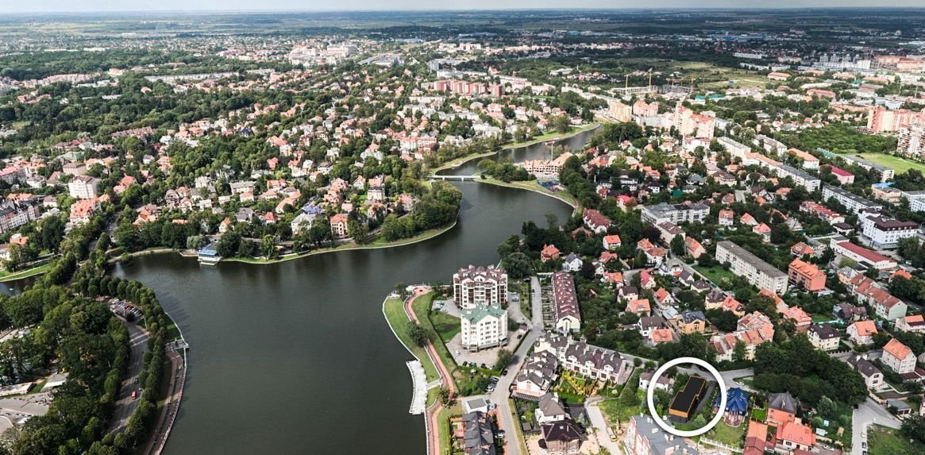
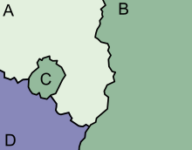
эксклав
Эксклaв — несуверенный регион, отделённый от основной территории страны и окружённый другими государствами.
Калининградскую область России окружают Балтийское море, Польша и Литва.
Причины отдаленности Калининграда кроются в итогах Второй мировой войны.

Slide 5
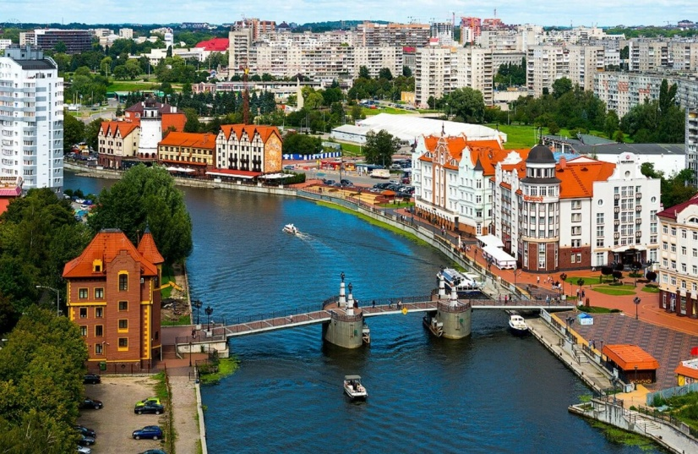

Slide 6
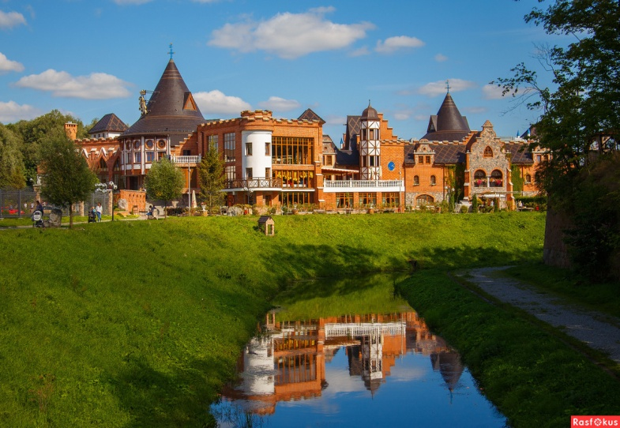

Slide 7
Проиграв во второй мировой войне, немцы лишились одного из своих красивейших городов Кёнигсберга. В 1944-м году город сильно пострадал от английских бомбардировок. А уже в 1945-м году его захватили советские войска.
На прошедшей после войны Потсдамской конференции территория современного Калининграда была передана во временное владение СССР. Но уже вскоре было подписано соглашение о границах, которое окончательно утвердило законность присоединения новых территорий к Советскому Союзу.
КАК КАЛИНИНГРАД
СТАЛ ЭКСКЛАВОМ

Slide 8
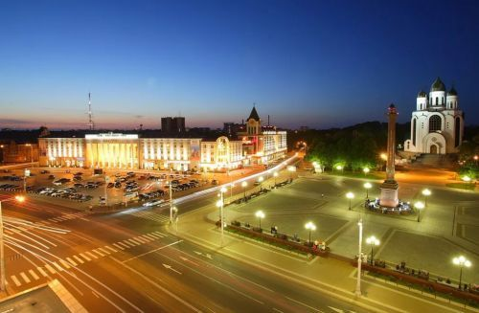

Slide 9
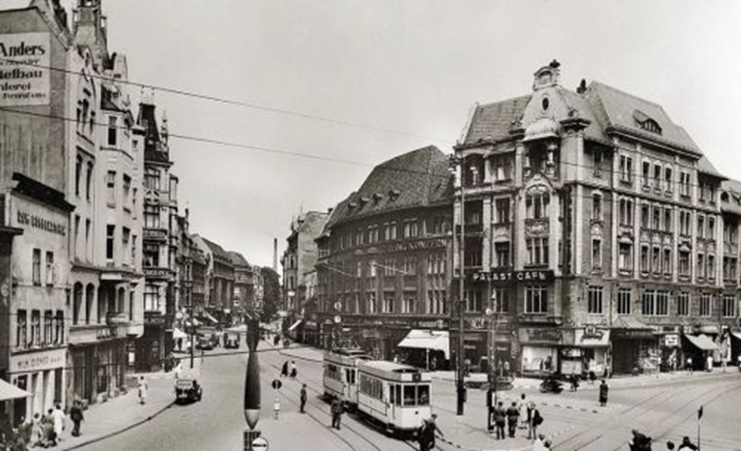

Slide 10
К тому времени, когда Калининград официально стал частью СССР, его уже трудно было назвать немецким. В начале войны в нем проживало 370 тыс. граждан, но к моменту захвата города советскими войсками в нем осталось лишь 20 тыс. немцев
В ходе войны были разрушены многие памятники и здания, являвшие собой величие немецкой архитектуры. Советские власти практически сразу взяли курс на восстановление города.
В 1947-м году было принято решение депортировать большую часть коренных жителей в Германию. Вместо них калининград стал заселяться советскими гражданами. В городе остались лишь некоторые немецкие специалисты, которые участвовали в восстановлении промышленных предприятий. К 1949-му году они выполнили свои задачи и также были депортированы в Германию.

Slide 11
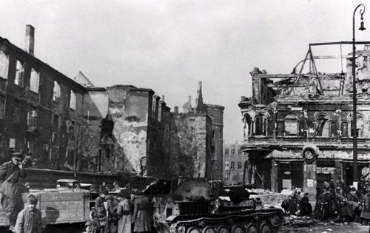

Slide 12
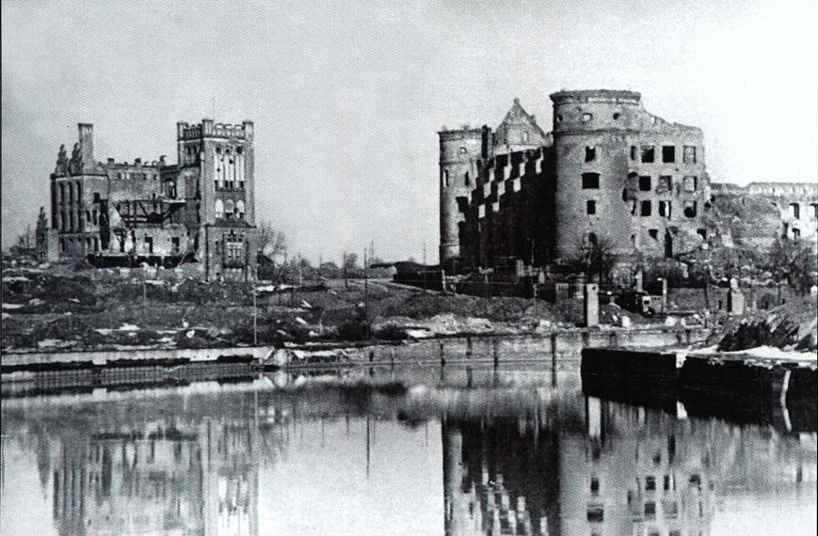

Slide 13
После распада СССР, когда Польша и Литва стали отдельными странами территория Каллинингрдской области стала частью Российской Федерации.
Калининград не является исконно русским городом.
Ранее он назывался Кенигсбергом и входил в состав Германии
СССР он отошел по итогам Потсдамской конференции, прошедшей сразу после войны. Именно поэтому город находится вдали от основных границ России.
.
Итоги

Slide 14
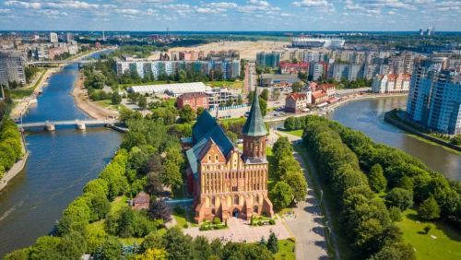

Slide 15
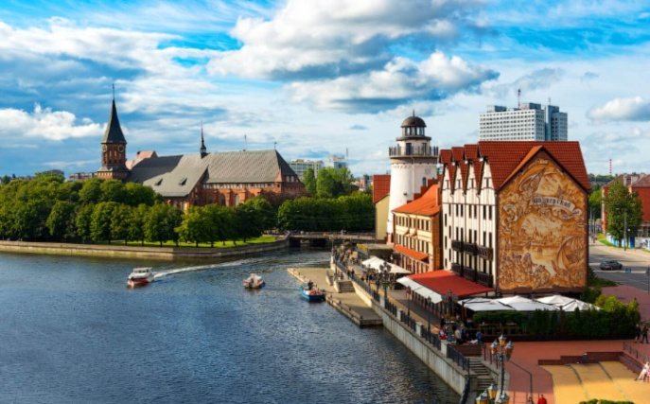

Slide 16
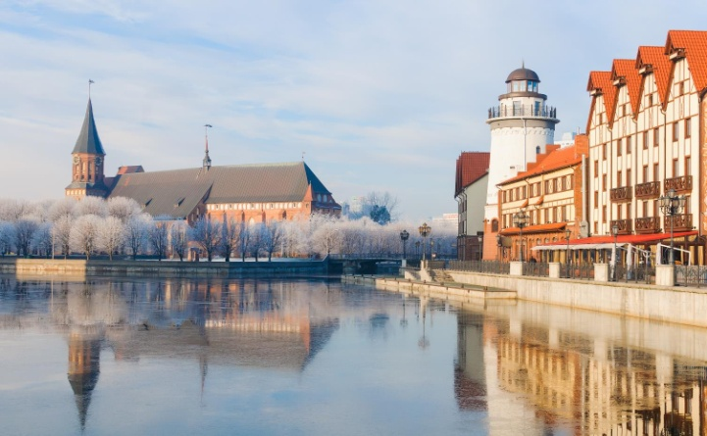

Slide 18
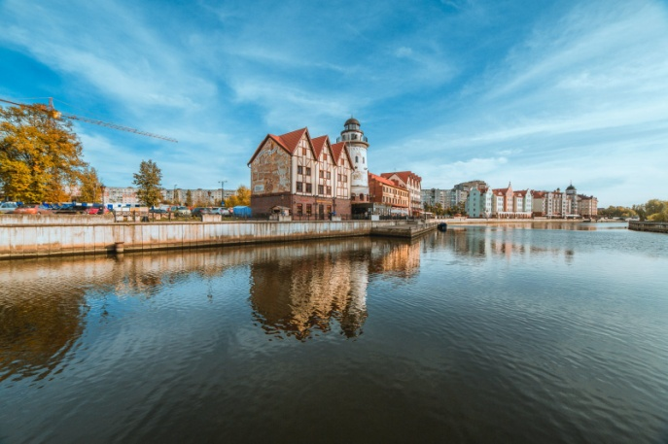

Slide 19
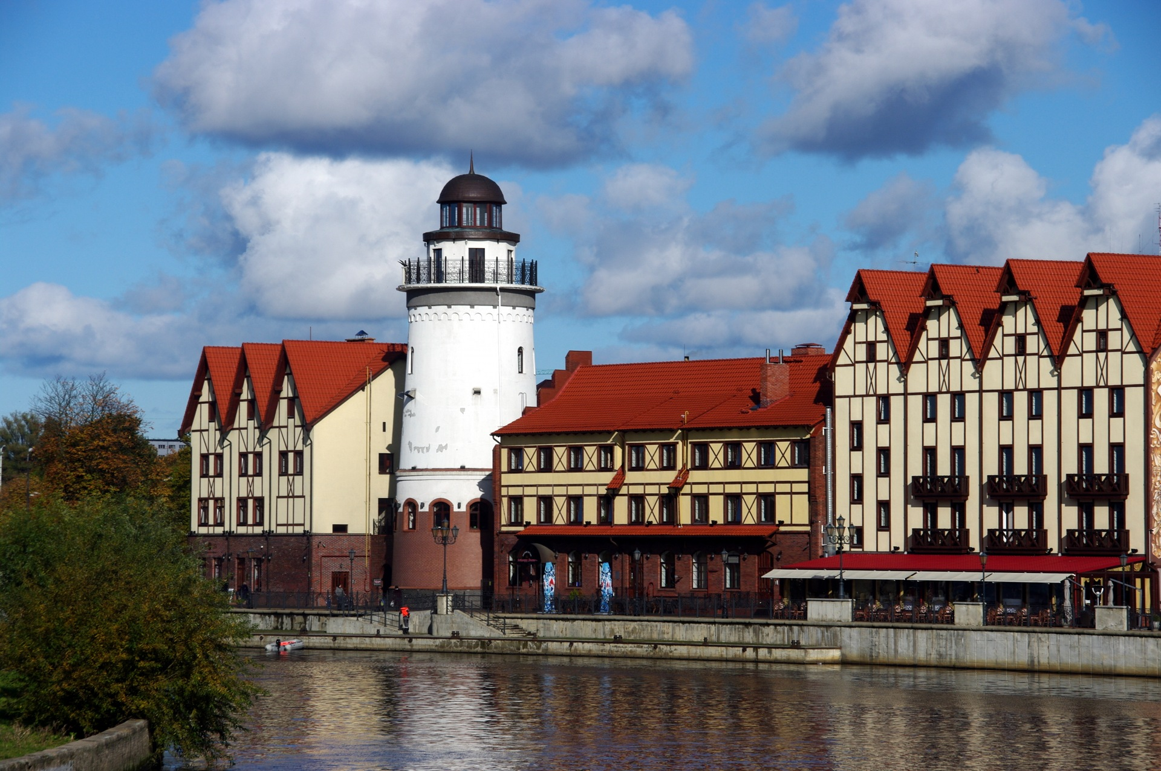
Спасибо за внимание

